Slide 1

饭蹭
APP
-让蹭饭变得更有意义
G12小组
蒋家俊
李捷
陈杭俊
厉佩强
Notes:
www.515ppt.com

Slide 2
目录
愿景声明
本产品的产生是为帮助在外出差者在当地人家中能够
品尝到健康美食，以及帮助外出旅游的人们能更好的
融入当地人生活，体验当地文化促进人们的出行便利
1
2
3
4
Notes:
www.515ppt.com

Slide 3
目录
1
UNDERSTAND
2
DISCOVERY
3
DEFINE
4
DIVERGE
4
5
DECIDE
Notes:
www.515ppt.com

Slide 4

第
一
章
UNDERSTAND
Notes:
www.515ppt.com

Slide 5
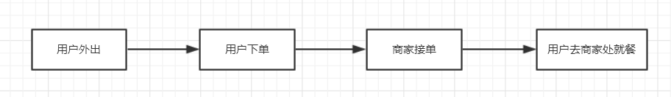
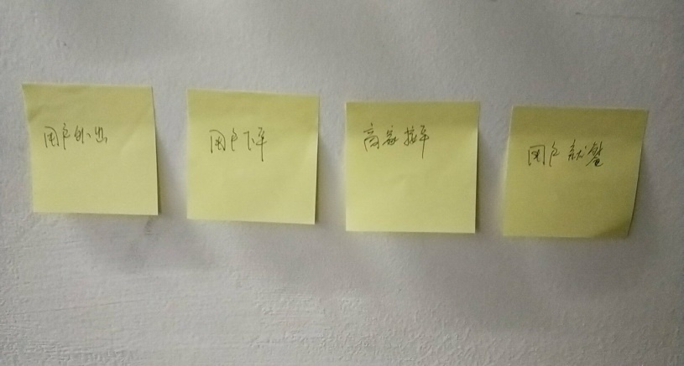
主线
Notes:
www.515ppt.com

Slide 6

第
二
章
DISCOVERY
Notes:
www.515ppt.com

Slide 7
目录
1
了解用户的期望
2
确定项目范围
3
评估同类已有实践和产品
4
Notes:
www.515ppt.com

Slide 8
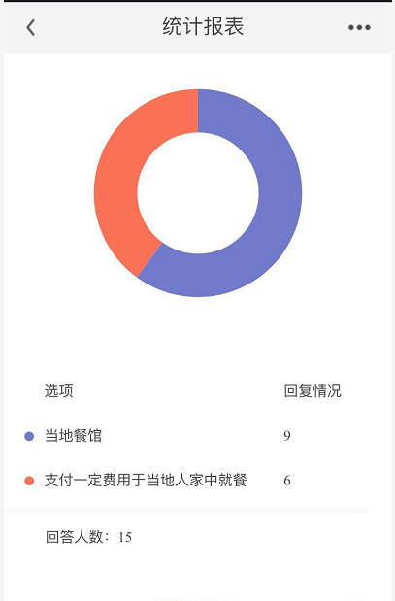

用户群体
通过国家旅游局调查得知，2017年国内旅游人次高达50.01人次，若加上出差人次，人数还可以再向上翻一番。
Notes:
www.515ppt.com

Slide 9




了解用户期望（4类用户）
目标用户（经常出差或旅游的人）
类似系统当点用户
未来用户
极端用户
在一个相同情景下，对他们进行访谈，大概描述在他们外出时，有这样一个能帮助他们去本地人家中就餐的软件，获取他们是否喜欢的情况
以及对本产品的期望
Notes:
www.515ppt.com

Slide 10
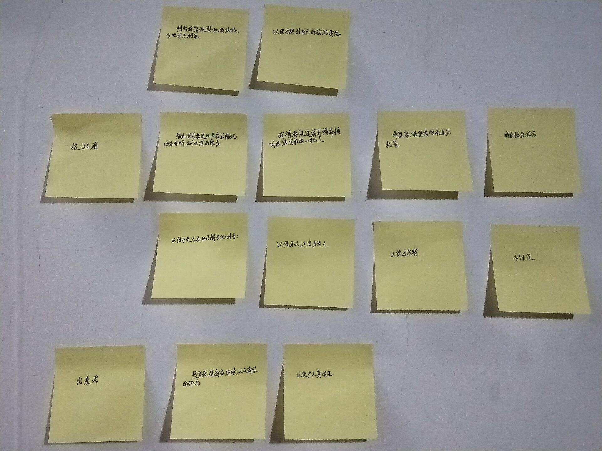
记录
Notes:
www.515ppt.com

Slide 11
读取用户期望，整理用户故事
Who，What and Why
--------用户故事是一个用来确认用户和用户的需求的简短的描述
一个想要旅游的厉某，成日在家无所事事，突然刷到微博，被丽江的美景所吸引，想要去那里看看，但是他比较胆小，不敢一个人去旅游，所以想找一群志同道合的人一起去旅游。
2.一个经常旅游的陈某，他非常想要了解当地的文化内涵，但是却没有合适的方法和当地居民沟通了解，所以他非常的想要在旅游时在当地居民家中就餐来和居民进行沟通。
一开始的用户故事变成了功能点，方向错误，用户故事应该是探索出发点而不是功能点。
3.一位非常想去旅游的李某，但是苦于找不到旅游攻略而整天宅在家中，无所事事，所以非常想要得到一份靠谱的旅游攻略来帮助他旅游。
Notes:
www.515ppt.com

Slide 12

项目范围
用户范围：外出旅游及出差人群
地域范围：国内
产品范围：生活服务型产品
Notes:
www.515ppt.com

Slide 13

现有实践及产品评估
modify the text content
饿了吗：饭馆商家自建物流+第
三方物流去取餐，送至订餐者处
Notes:
www.515ppt.com

Slide 14
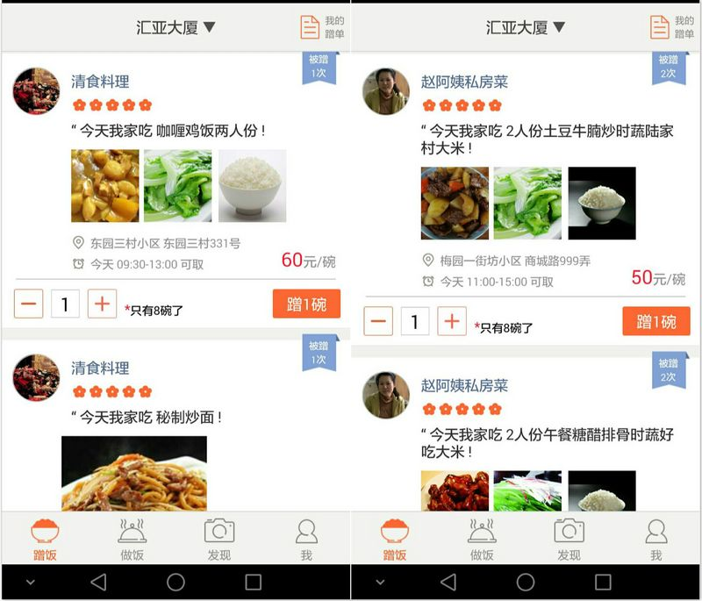
现有实践及产品评估
modify the text content
阿姨厨房：阿姨们在家做饭，而
后用自建物流+第三方物流去取餐，送
至阿姨社区周边的写字楼白领处。主
要瞄准中午想吃得好一些的白领，价
格平均从30元起
Notes:
www.515ppt.com

Slide 15
现有实践及产品评估
modify the text content
阿姨厨房：阿姨们在家做饭，而
后用自建物流+第三方物流去取餐，送
至阿姨社区周边的写字楼白领处。主
要瞄准中午想吃得好一些的白领，价
格平均从30元起
Notes:
www.515ppt.com

Slide 16

第
三
章
DEFINE
Notes:
www.515ppt.com

Slide 17
目录
1
设计原则
2
用户旅程
3
黄金之路
3
4
Notes:
www.515ppt.com

Slide 18
设计原则
生活服务型产品
易学
单击
此处添加名称
易用
迅速
安全
简洁
Notes:
www.515ppt.com

Slide 19
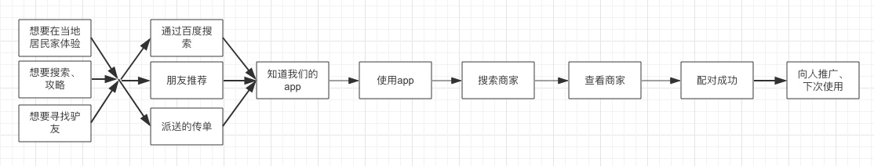
用户旅程
Notes:
www.515ppt.com

Slide 20
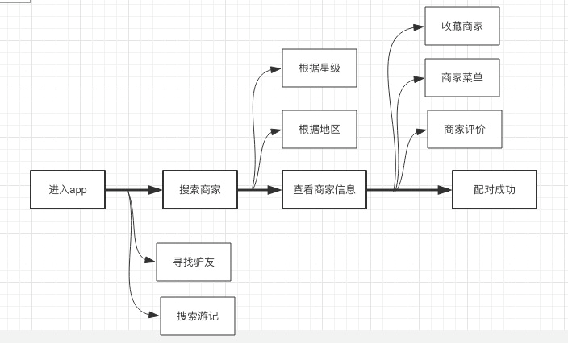
黄金之路
Notes:
www.515ppt.com

Slide 21
第
四
章
DIVERGE
Notes:
www.515ppt.com

Slide 22
目录
1
HMW
2
Crazy 8s
3
5分钟一个点子
3
4
5分钟一个故事板
4
Notes:
www.515ppt.com

Slide 23
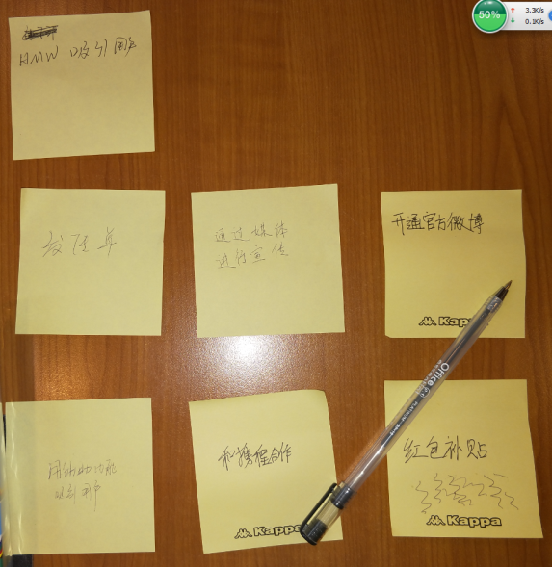
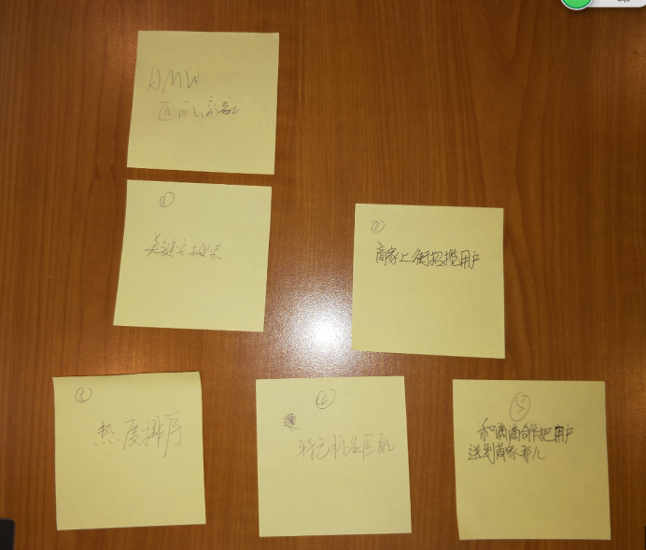
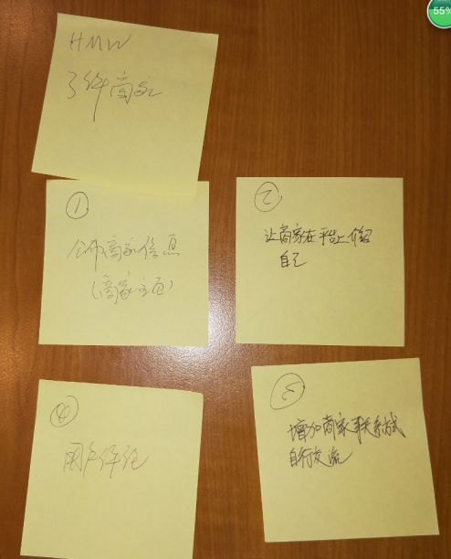
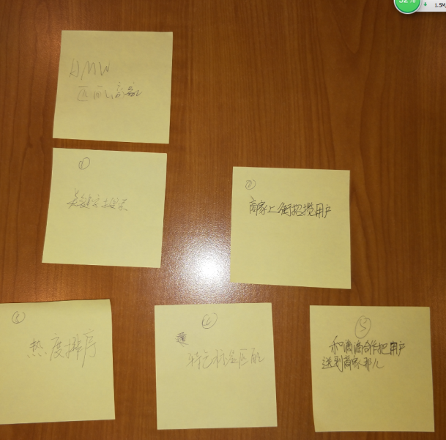
HMW？
疑问：有三个解决方案，具体选择哪一个成为解决方案。
Notes:
www.515ppt.com

Slide 24
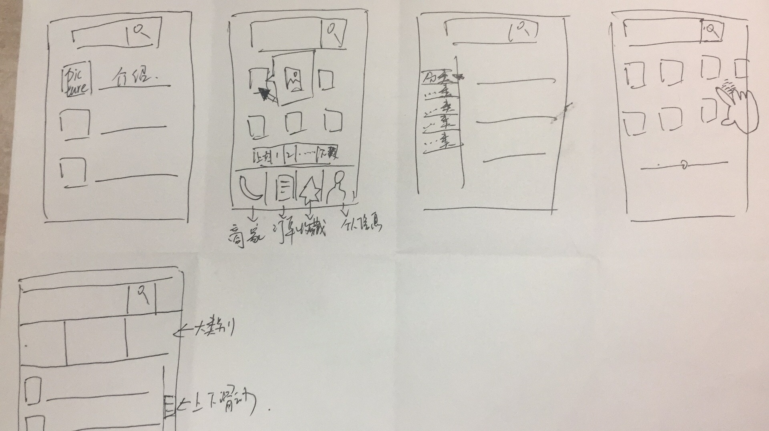
CRAZY 8s
Notes:
www.515ppt.com

Slide 25
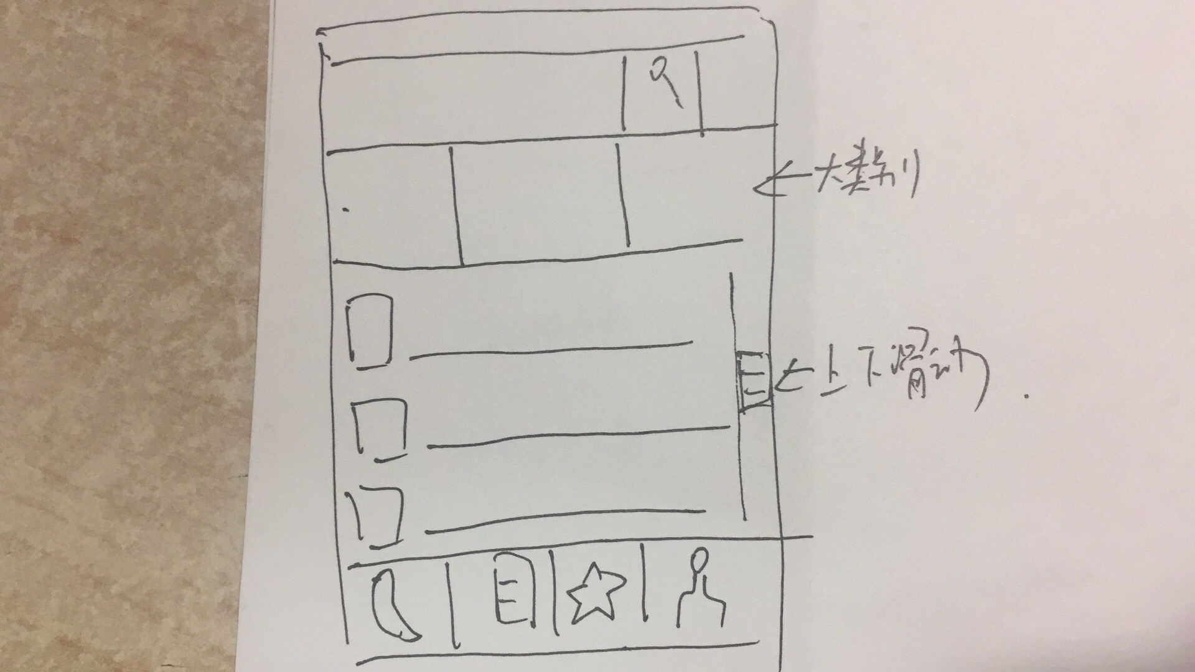
1个点子
Notes:
www.515ppt.com

Slide 26
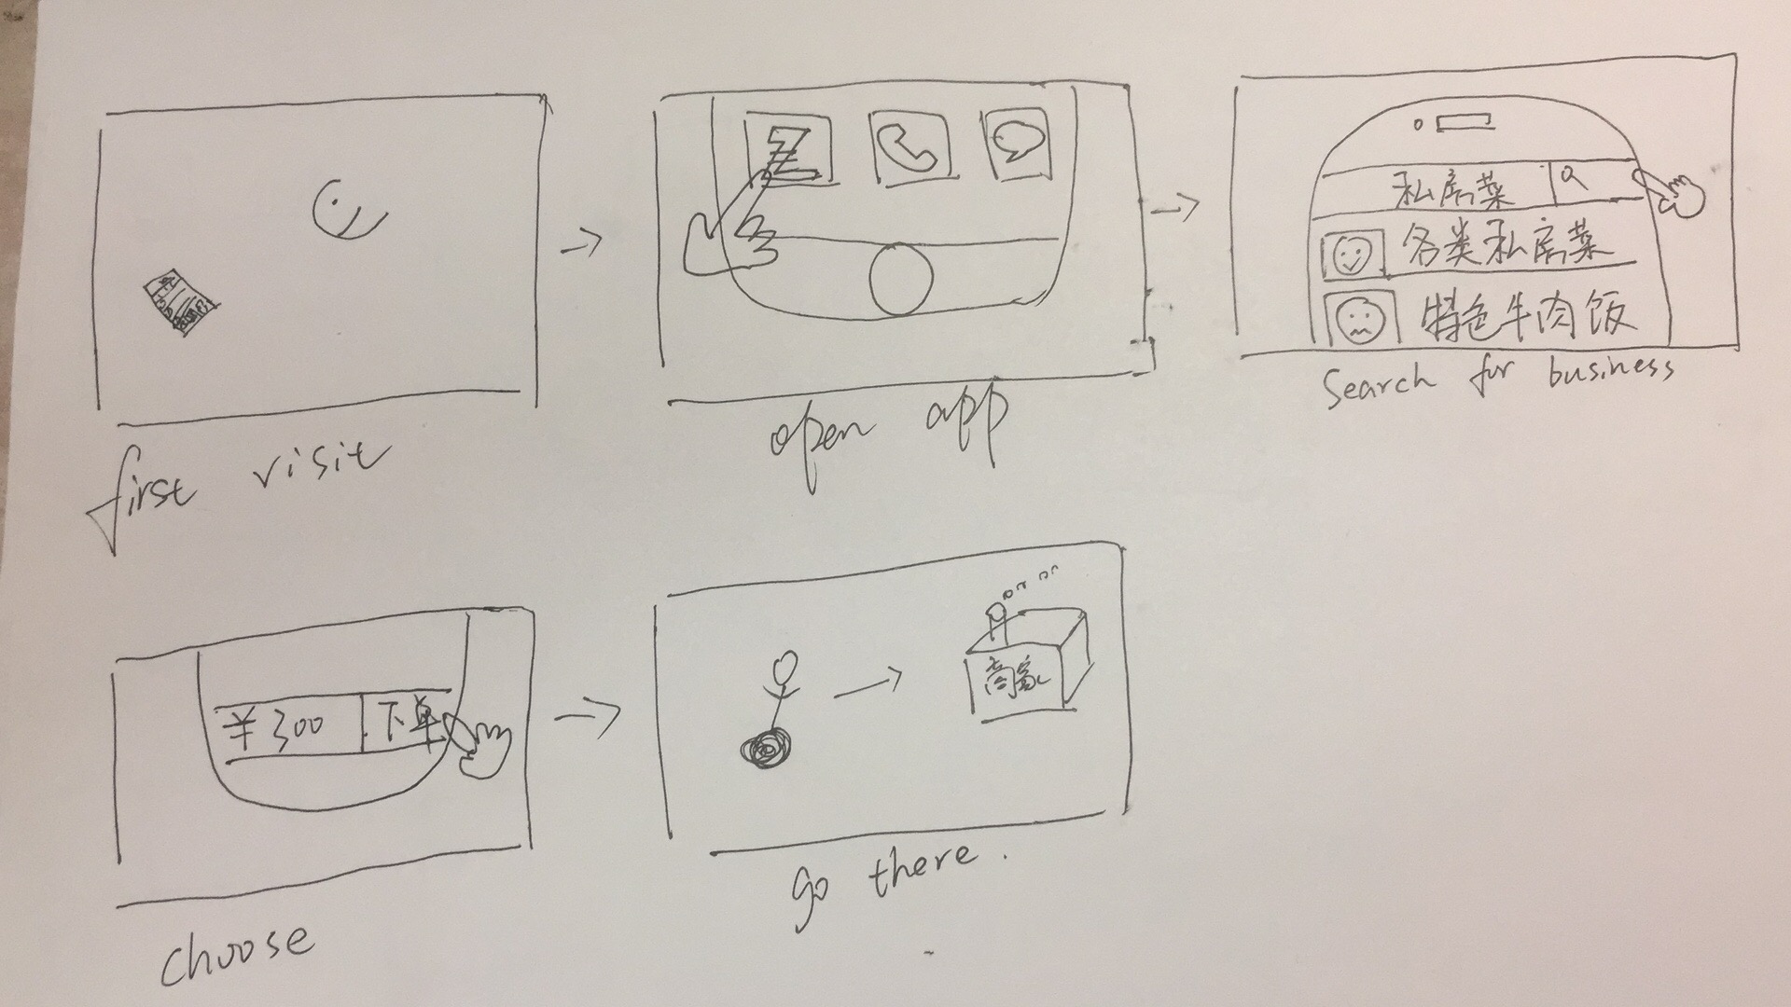
1个故事
Notes:
www.515ppt.com

Slide 27
第
五
章
DECIDE
Notes:
www.515ppt.com

Slide 28
目录
1
HMW
2
分镜
3
故事板
3
4
概念视频
4
Notes:
www.515ppt.com

Slide 29
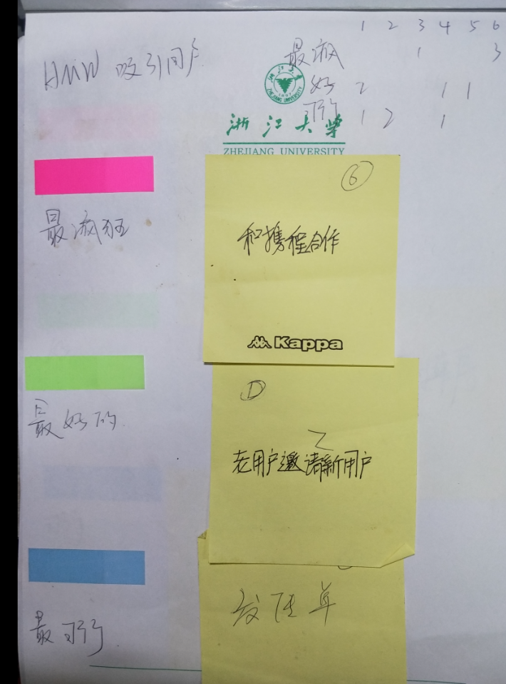
HMW？
HMW
吸引用户：
最疯狂的：与携程合作
最好的：老用户邀请新用户
最可行：发传单
Notes:
www.515ppt.com

Slide 30
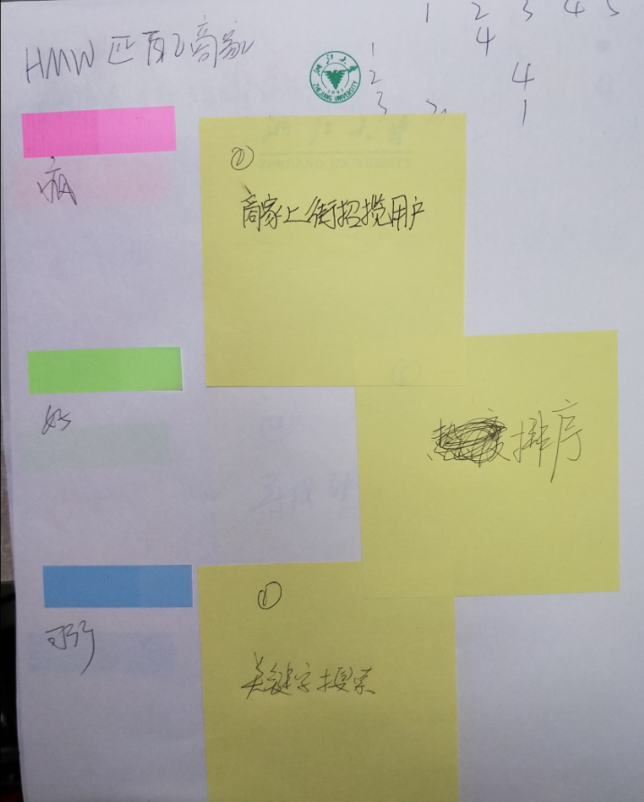
HMW？
HMW
匹配商家：
最疯狂的：商家上街招揽用户
最好的：（按分类）排序
最可行：关键字搜索
Notes:
www.515ppt.com

Slide 31
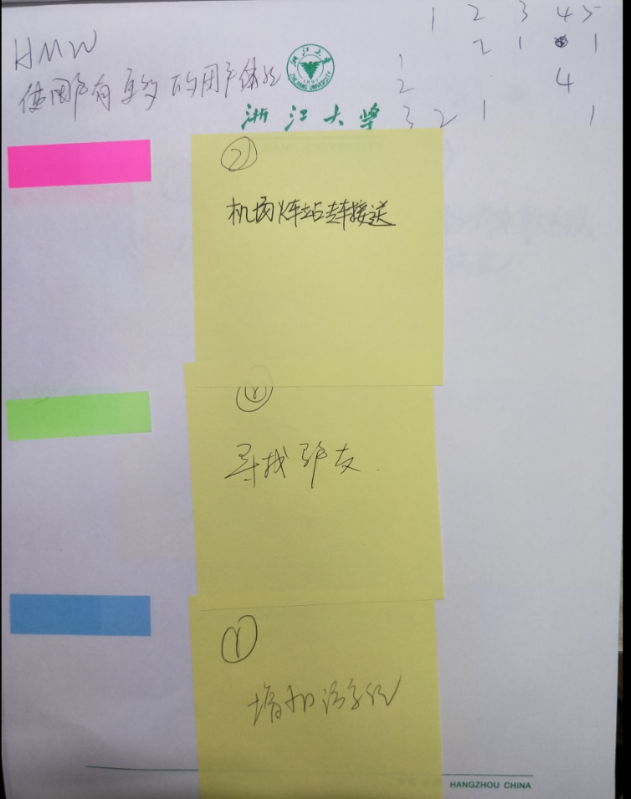
HMW？
HMW
使用户有更好的用户体验：
最疯狂的：机场专车接送
最好的：寻找驴友
最可行：增加游记
Notes:
www.515ppt.com

Slide 32
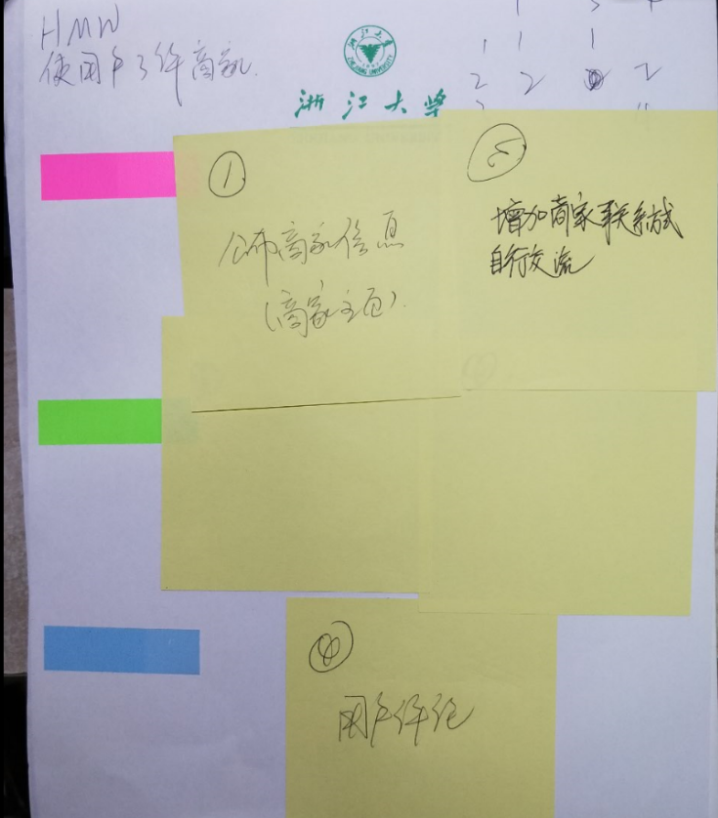
HMW？
HMW
使用户了解商家：
最疯狂的：1商家主页3增加商家联系方式
最好的： 1商家主页4用户评论
最可行：4用户评论
Notes:
www.515ppt.com

Slide 33
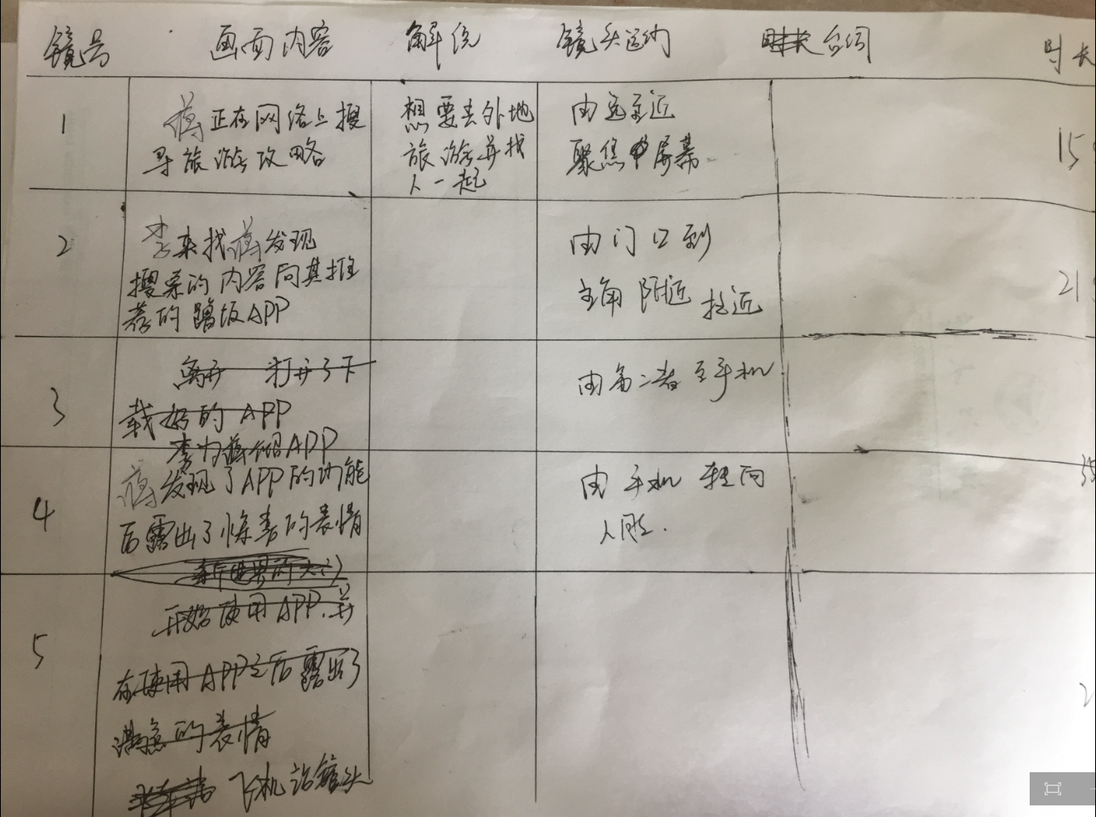
分镜
Notes:
www.515ppt.com

Slide 34
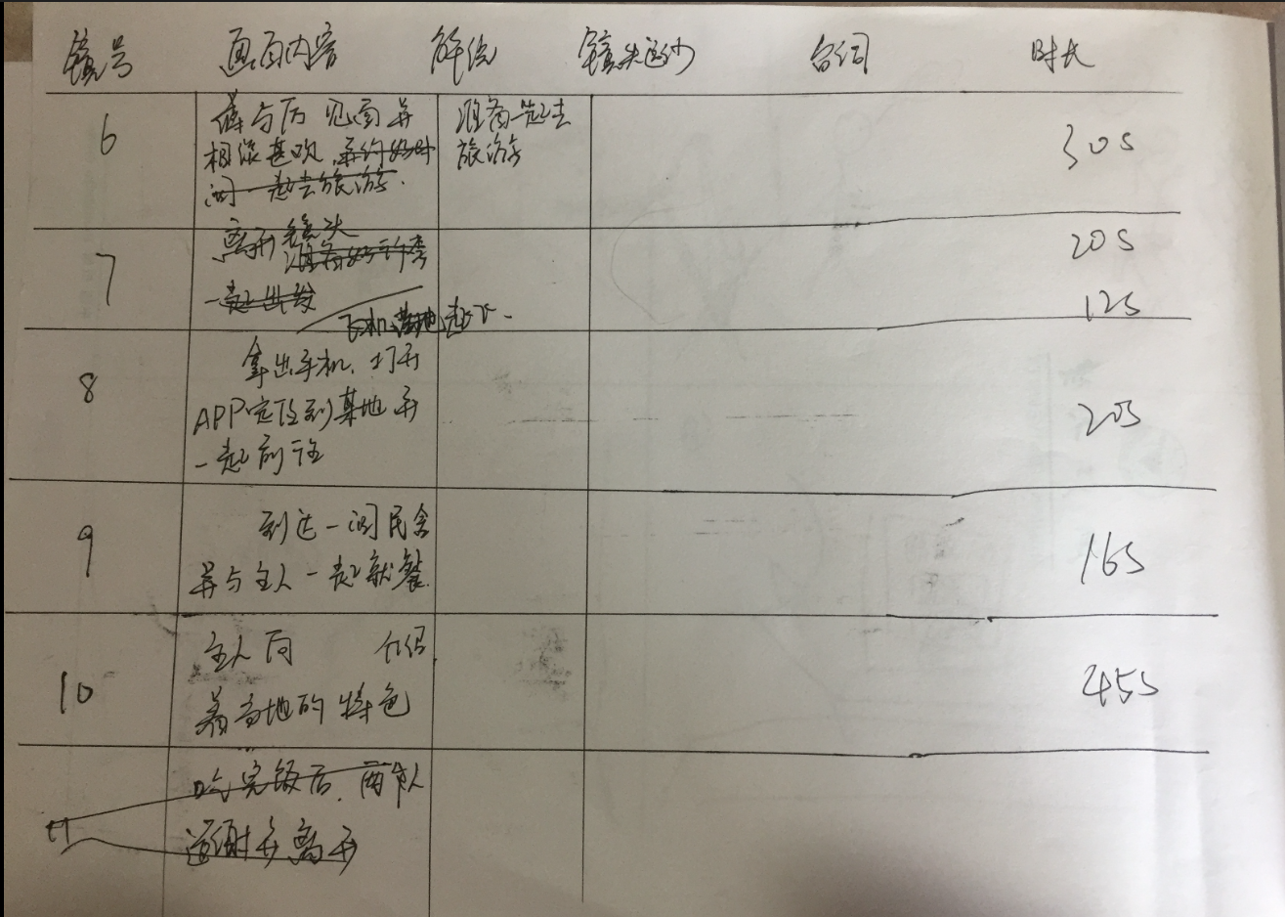
分镜
Notes:
www.515ppt.com

Slide 35
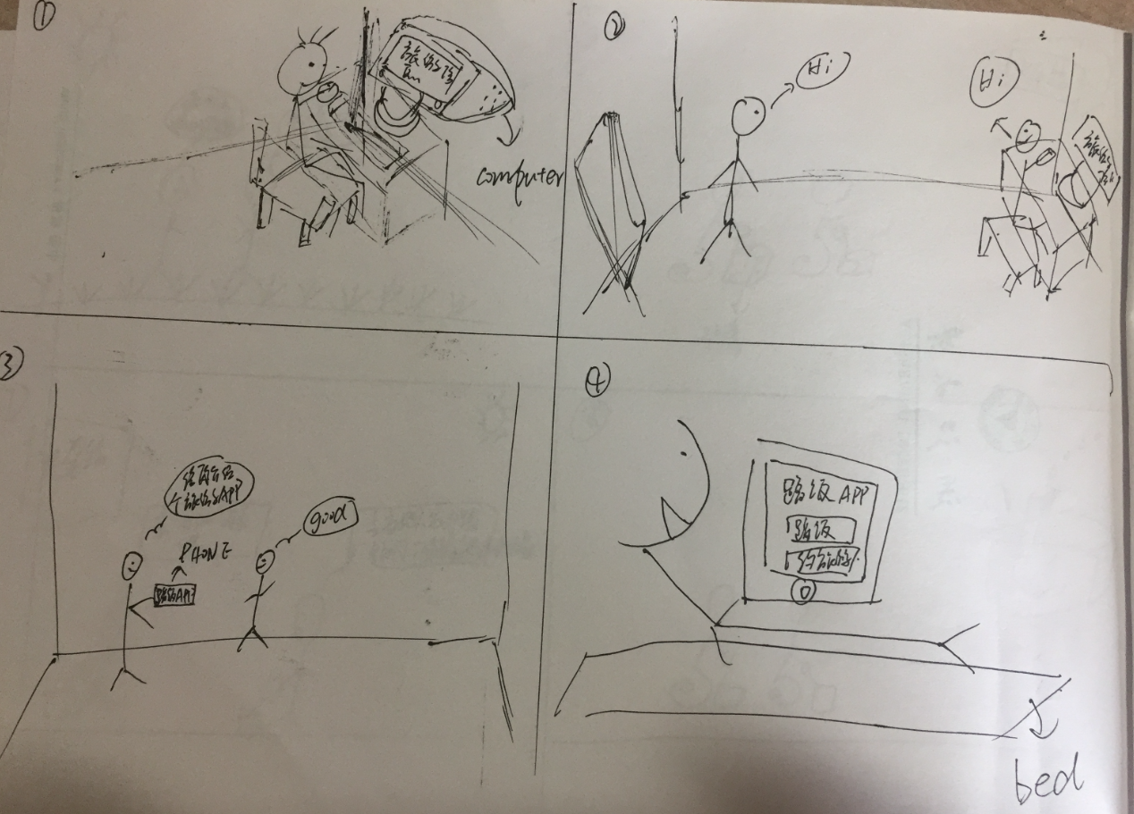
故事板
Notes:
www.515ppt.com

Slide 36
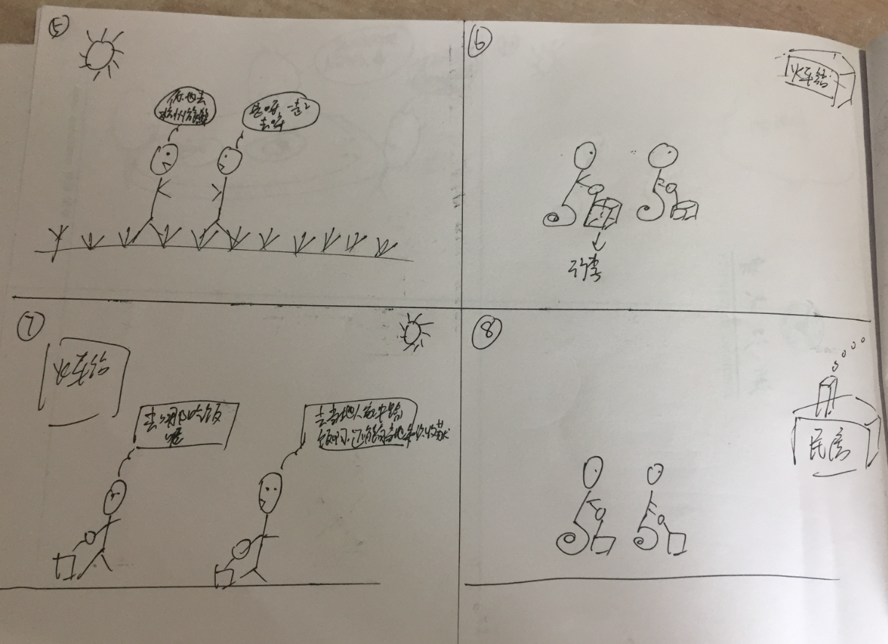
故事板
Notes:
www.515ppt.com

Slide 37
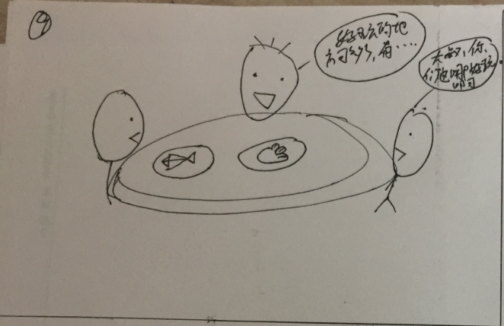
故事板
Notes:
www.515ppt.com

Slide 38
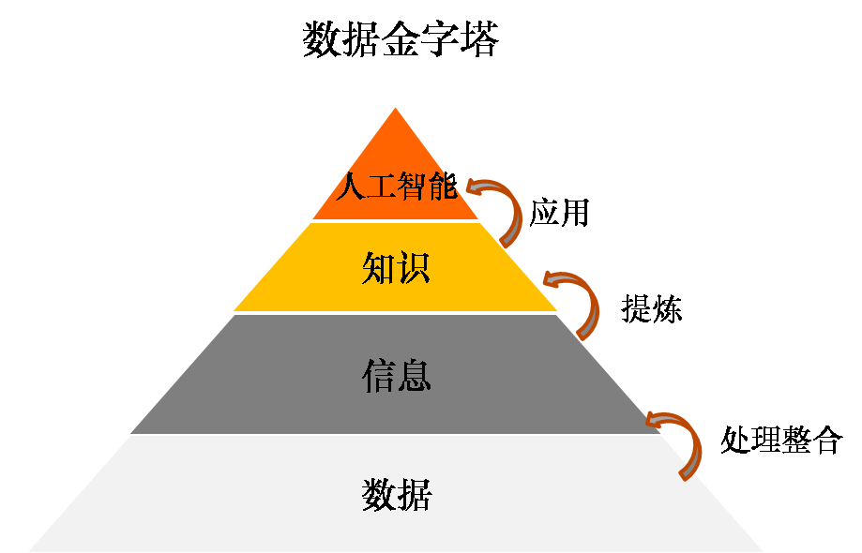
概念视频
该APP是一个基于数据驱动的的APP，在概念视频里应该将数据驱动的部分展现出来。
视频
Notes:
www.515ppt.com

Slide 39
第
六
章
PROTOTYPE
Notes:
www.515ppt.com

Slide 40
目录
1
草稿
2
草图
3
低保真原型
3
Notes:
www.515ppt.com

Slide 41

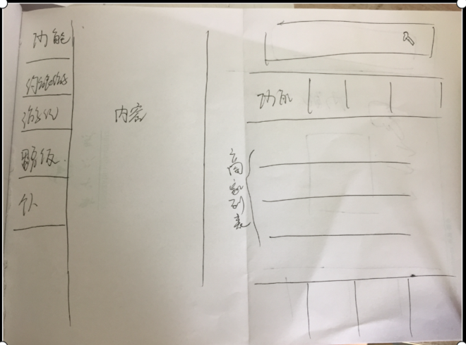
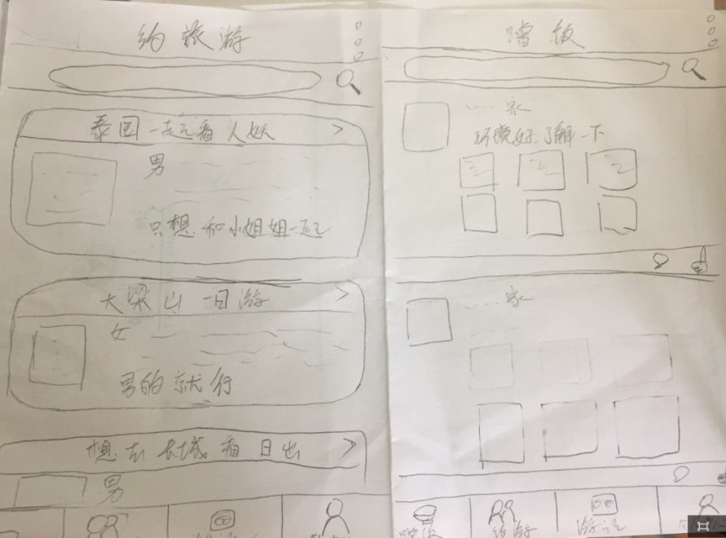
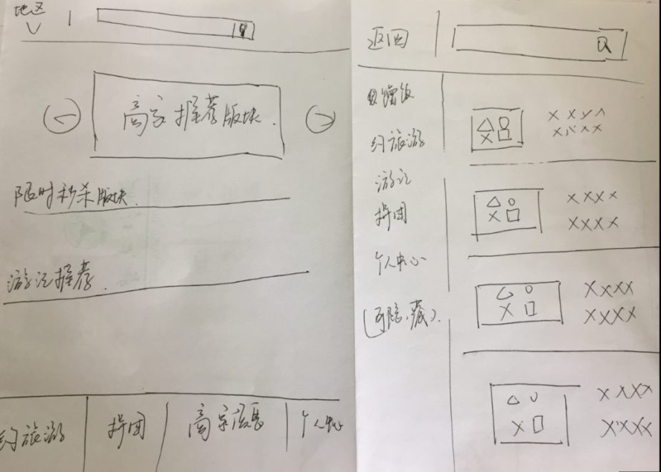
草稿
通过草稿，我们将我们的想法表达出来，并确立了出发点，以及选择了APP的基本框架。（开始误以为草稿就是草图）
Notes:
www.515ppt.com

Slide 42
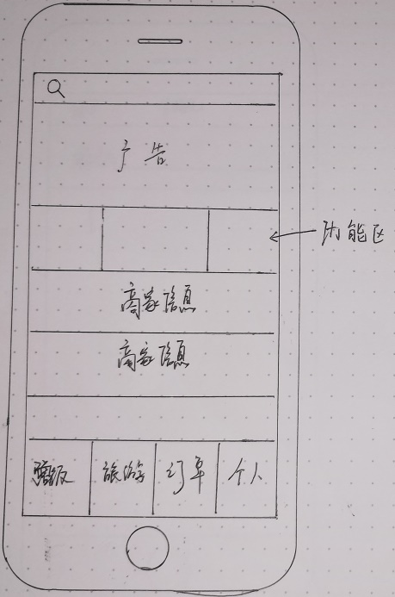
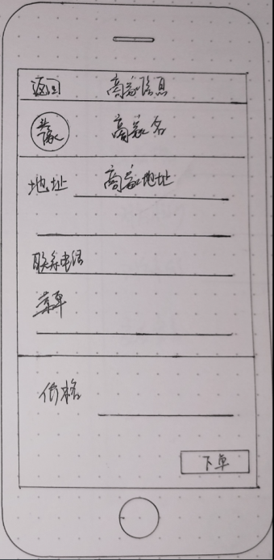
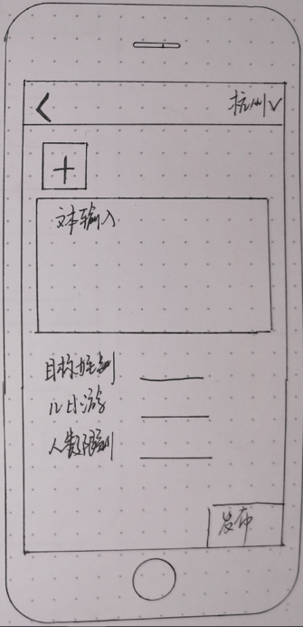
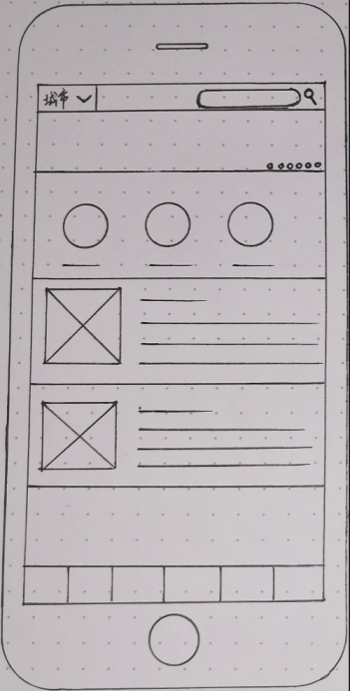
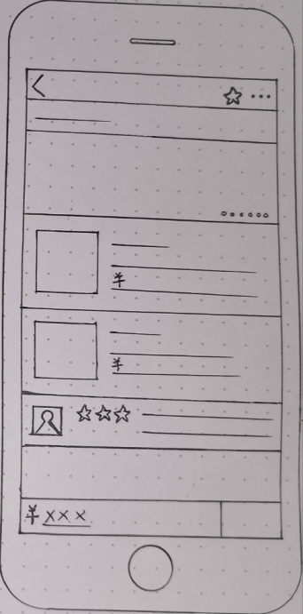
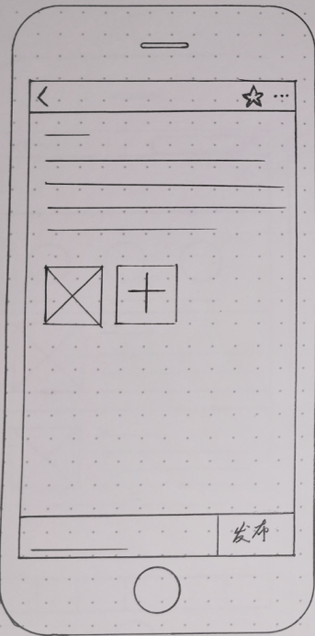
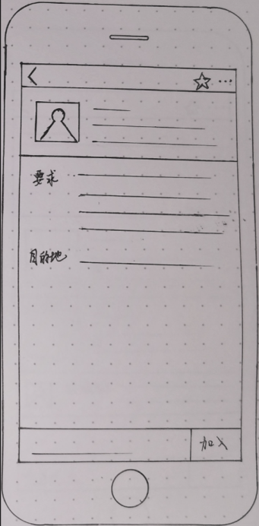
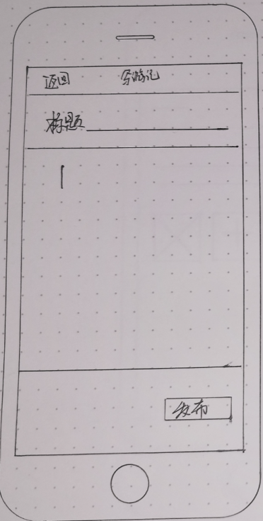
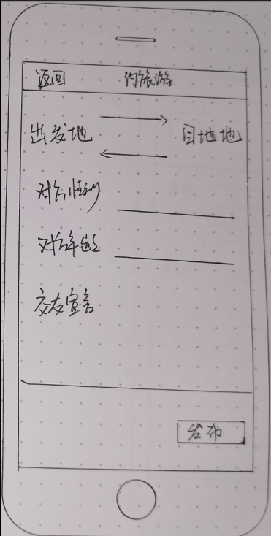
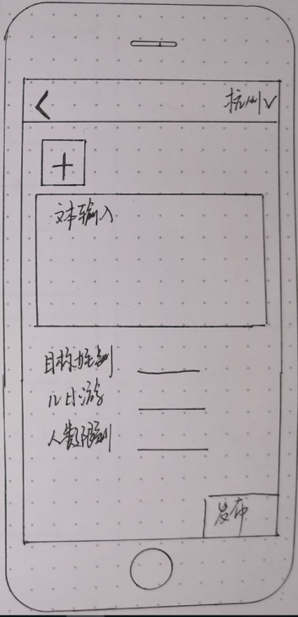
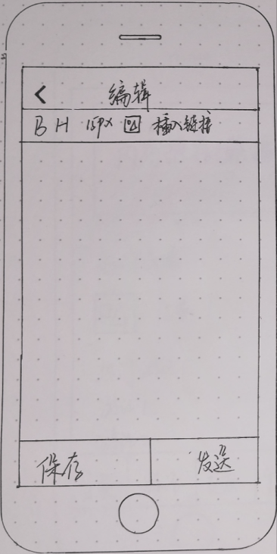
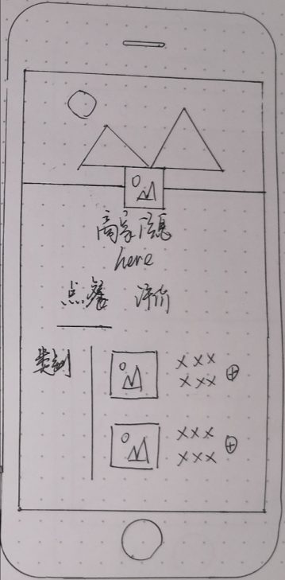
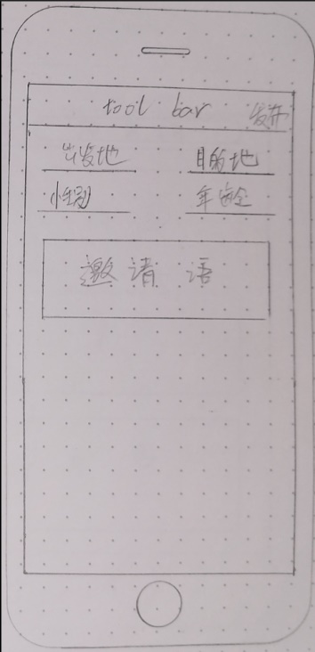
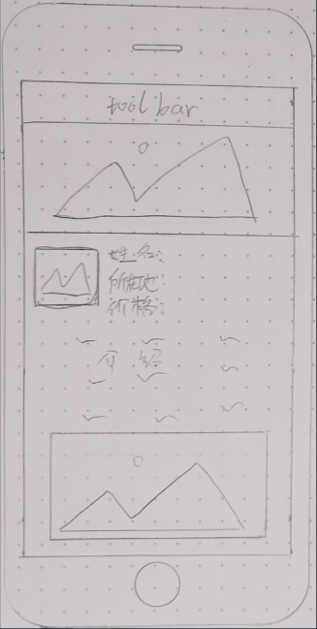
草图
Notes:
www.515ppt.com

Slide 43
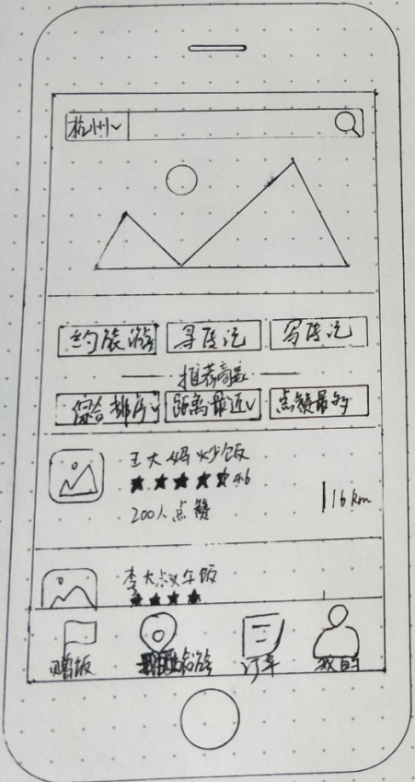
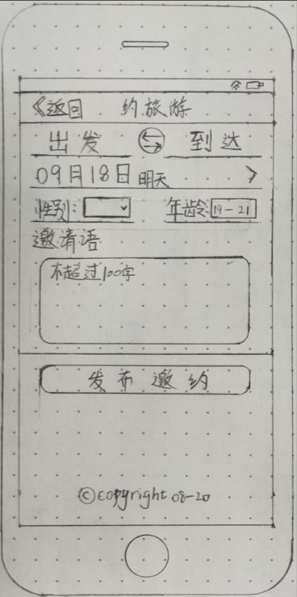
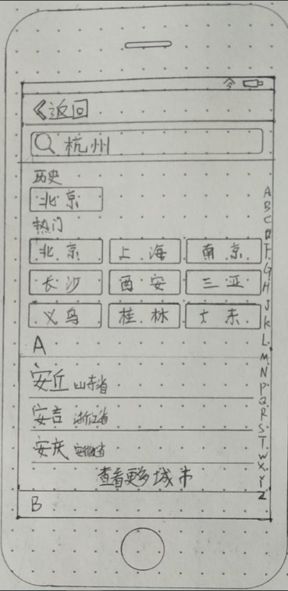
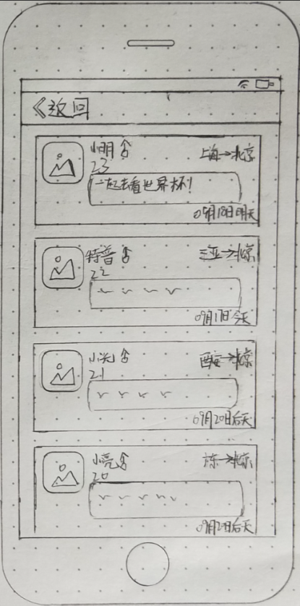
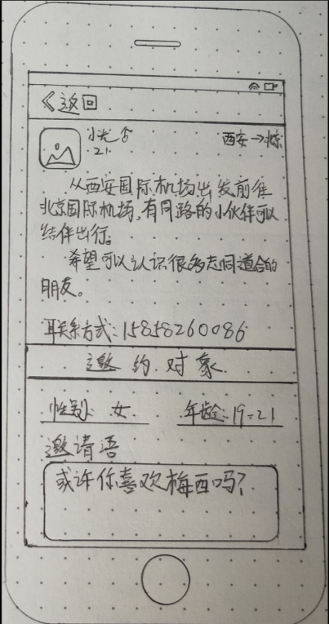
低保真原型
约旅游
Notes:
www.515ppt.com

Slide 44
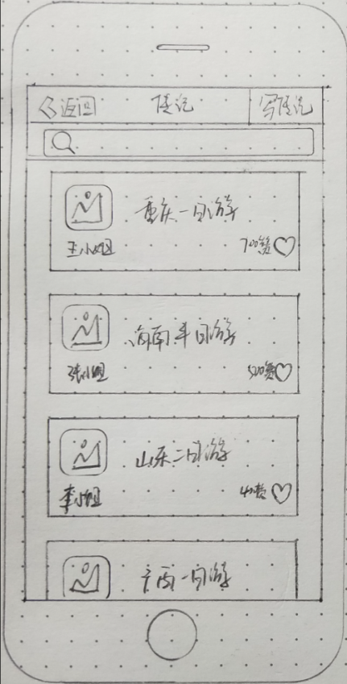
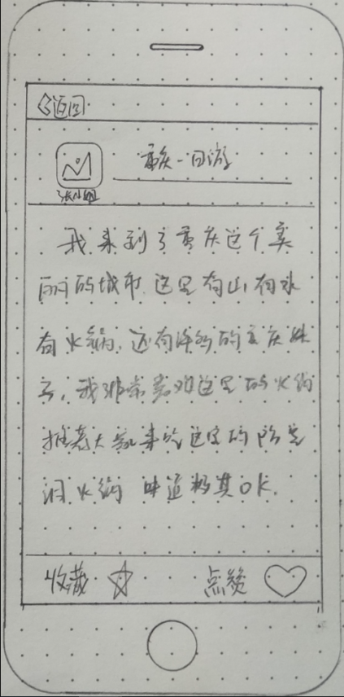
低保真原型
找传记
Notes:
www.515ppt.com

Slide 45
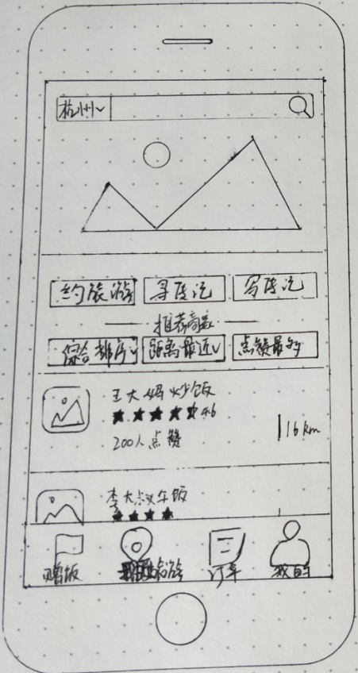
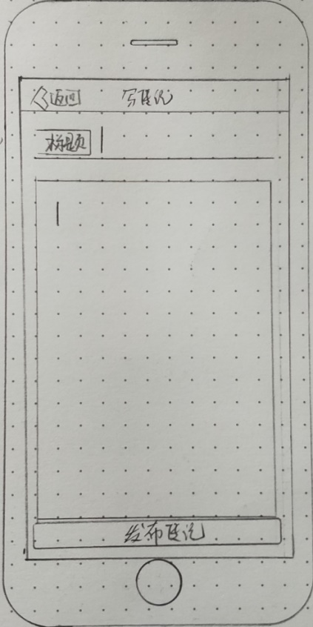
低保真原型
写传记
Notes:
www.515ppt.com

Slide 46



低保真原型
蹭饭
Notes:
www.515ppt.com

Slide 47

低保真原型
评价
Notes:
www.515ppt.com

Slide 48



低保真原型
查看商家信息与评价
Notes:
www.515ppt.com

Slide 49


低保真原型
我的旅游
Notes:
www.515ppt.com

Slide 50


低保真原型
个人信息与收藏
Notes:
www.515ppt.com

Slide 51
低保真原型
总结：低保真原型是可以直接用来进行开发的模板，所以在页面及功能上基本要保持一定的标准。
Notes:
www.515ppt.com

Slide 52
谢
谢
Notes:
www.515ppt.com

